Slide 1
Cáncer de Colon
MONDRAGON R1CG

Slide 2
EMBRIOLOGIA DEL COLON
Skandalakis JE Gene, Weidman A., Foster R, Jr.et all. Skandalakis' Surgical Anatomy, New York: McGraw-Hill, 2004

Slide 3
Anatomía
De válvula ileocecal
recto
3ª vértebra sacra s/tenias
Estrechamiento frente al promontorio.
Aprox: 1.50 mt
Skandalakis JE Gene, Weidman A., Foster R, Jr.et all. Skandalakis' Surgical Anatomy New York: McGraw-Hill, 2004

Slide 4
Longitud y diámetro del intestino grueso
Skandalakis JE Gene, Weidman A., Foster R, Jr.et all. Skandalakis' Surgical Anatomy New York: McGraw-Hill, 2004

Slide 5
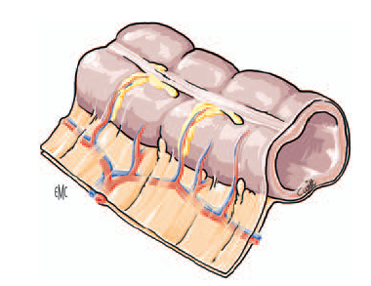
Morfología general del colon
Gallot D. Anatomie chirurgicale du côlon. EMC (Elsevier
SAS, Paris), Techniques chirurgicales - Appareil digestif, pp2-3, 2006.

Slide 6
Morfología general del colon
ANTERIOR
POSTEROLATERAL
POSTEROLATERAL
CIEGO → SIGMOIDES = 3 , SIGMOIDES → COLORECTAL 2
Skandalakis JE Gene, Weidman A., Foster R, Jr.et all. Skandalakis' Surgical Anatomy New York: McGraw-Hill, 2004

Slide 7
Facias de fijación
Gallot D. Anatomie chirurgicale du côlon. EMC (Elsevier
SAS, Paris), Techniques chirurgicales - Appareil digestif,
pp2-3, 2006.

Slide 8
Facias de fijación
Gallot D. Anatomie chirurgicale du côlon. EMC (Elsevier SAS, Paris), Techniques chirurgicales - Appareil digestif, pp 4, 2006.

Slide 9
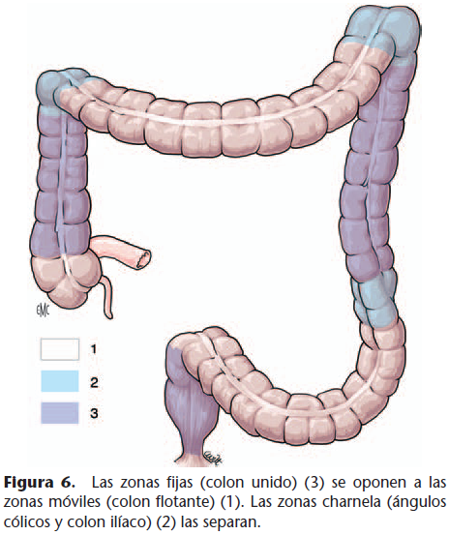
Facias de fijación
Gallot D. Anatomie chirurgicale du côlon. EMC (Elsevier SAS, Paris), Techniques chirurgicales - Appareil digestif, pp2-3, 2006.

Slide 10
IRRIGACION
A. Marginal
Drummond.
Griffiths 200
Michels:
B: 61%
M: 32%
X: 7%
Skandalakis JE Gene, Weidman A., Foster R, Jr.et all. Skandalakis' Surgical Anatomy New York: McGraw-Hill, 2004

Slide 11
IRRIGACION
Anastomosis
Entre ACD y AI
Ausente 5%
Anastomosis
Rectosigmoidea
Presente 86.1%
Skandalakis JE Gene, Weidman A., Foster R, Jr.et all. Skandalakis' Surgical Anatomy New York: McGraw-Hill, 2004

Slide 12
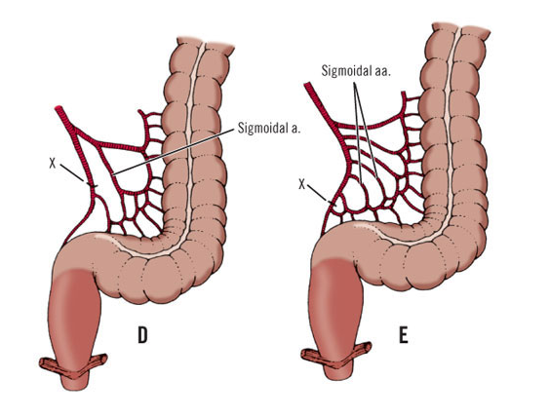
IRRIGACION
Anastomosis
A rectal superior
Punto crítico?
De Sudeck
Skandalakis JE Gene, Weidman A., Foster R, Jr.et all. Skandalakis' Surgical Anatomy New York: McGraw-Hill, 2004

Slide 13
IRRIGACION
Skandalakis JE Gene, Weidman A., Foster R, Jr.et all. Skandalakis' Surgical Anatomy New York: McGraw-Hill, 2004

Slide 14
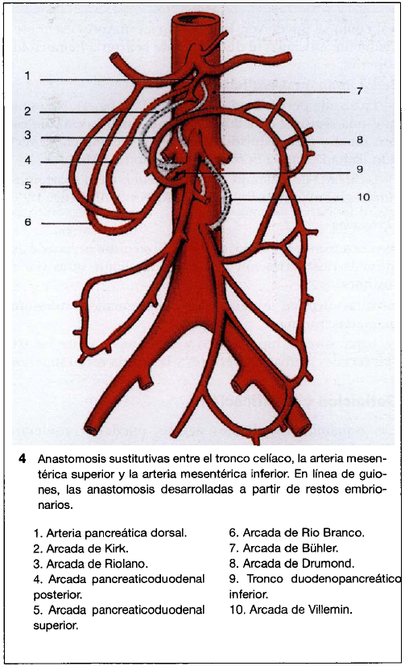
IRRIGACION
Reys P., Doerfler J.P., Tácticas y técnicas quirúrgicas ante infarto mesentérico EMC (Elsevier SAS, Paris), pp 40-492 2006.

Slide 15
DRENAJE VENOSO
Skandalakis JE Gene, Weidman A., Foster R, Jr.et all. Skandalakis' Surgical Anatomy New York: McGraw-Hill, 2004

Slide 17
DRENAJE LINFÁTICO
Skandalakis JE Gene, Weidman A., Foster R, Jr.et all. Skandalakis' Surgical Anatomy New York: McGraw-Hill, 2004

Slide 18
22.4
G. Mesentéricos
25.2
11.1
32.8
29
Skandalakis JE Gene, Weidman A., Foster R, Jr.et all. Skandalakis' Surgical Anatomy New York: McGraw-Hill, 2004
G. Inguinales

Slide 19
INERVACIÓN
Skandalakis JE Gene, Weidman A., Foster R, Jr.et all. Skandalakis' Surgical Anatomy New York: McGraw-Hill, 2004

Slide 21
EPIDEMIOLOGIA
800 000 nuevos casos al año a nivel mundial ¹
10% cáncer
> 50 años:
0.5 – 2% Cáncer invasivo
1.5% in situ
25-40% adenoma
2ª Causa de muerte por cáncer en México ²
3o en orden de frecuencia
Media de dx 50.8
¹ Devita, Hellman & Rosenberg's Cancer: Principles & Practice of Oncology, 8th Edition, 2008 Lippincott Williams & Wilkins
² Tirado L, Mohar A. Epidemiología del cáncer de colon y recto : Gaceta Mexicana de Oncologia Vol 7, Sup 4, 2008

Slide 22
FACTORES DE RIESGO
> De 50 años
Antecedentes familiares de cáncer de colon y recto ¹ :
1er grado Ca colorrectal : 2 veces
> Si es < de 60 años
RR: Padres y hnos de px con adenomas → 1.8 y 2.6 en < 60 años ^{2.}
CUCI, Crohn, PAF, CCHNP
¹ www.cancer.gov
² Devita, Hellman & Rosenberg's Cancer: Principles & Practice of Oncology, 8th Edition, 2008 Lippincott Williams & Wilkins

Slide 23
FACTORES DE RIESGO
Antecedentes personales de ca de colon, recto, mama, endometrio.
Antecedentes de pólipos
Obesidad: 2 veces >
Carne roja, alimentos fritos → bacterias → metabolitos carcinogénicos.
Tabaquismo: > de 20 paq-año adenoma, > de 35 ca colorectal
Devita, Hellman & Rosenberg's Cancer: Principles & Practice of Oncology, 8th Edition, 2008 Lippincott Williams & Wilkins

Slide 24
CANCER COLORECTAL FAMILIAR
PAF: 1 % Incidencia de CCR AD penetrancia 100%
30% mutación de novo
Adolescencia – 30 años → 100s 1000s de pólipos.
100% → ca colon → Tx Qx.
Devita, Hellman & Rosenberg's Cancer: Principles & Practice of Oncology, 8th Edition, 2008 Lippincott Williams & Wilkins

Slide 25
CANCER COLORECTAL FAMILIAR
CCHNP: 3% Incidencia AD penetrancia 80%
→ max 100 pólipos, > derecho.
LYNCH I cáncer colorectal
LYNCH II T extracolónicos.
Riesgo de Cáncer colorectal 80%, endometrio 40% otros 10%.
Devita, Hellman & Rosenberg's Cancer: Principles & Practice of Oncology, 8th Edition, 2008 Lippincott Williams & Wilkins

Slide 26
Criterios de Amsterdam
Amsterdam I
Al menos tres familiares deben tener comprobado histológicamente cáncer colorrectal | 1.- Uno debe ser un familiar de primer grado. 2.- Por lo menos dos generaciones sucesivas afectadas 3.- Al menos uno de los familiares con diagnóstico antes de los 50 años
Amsterdam II
Similar a Amsterdam I, pero puede incluir cualquier combinación de los CCHNP (queratoacantomas por ejemplo, colorrectal, endometrio, estómago, ovario uréter o pelvis renal, cerebro, intestino delgado, tracto hepatobiliar, adenomas de glándulas sebáceas,)
Devita, Hellman & Rosenberg's Cancer: Principles & Practice of Oncology, 8th Edition, 2008 Lippincott Williams & Wilkins

Slide 27
ENFERMEDADES INFLAMATORIAS
CUCI: Riesgo > 30 Veces
El riesgo 0,5% a 1% x año después de 10 años → 18% a 35% a los 30 años
> fc múltiples, infiltrantes, poco diferenciados
Pancolitis 5.4%
Crohn: 3.7%
Feig, Barry W.; Berger, David H.; Fuhrman, George M. MD Anderson Surgical Oncology Handbook, The, 4th Edition 2006 Lippincott Williams & Wilkins
² Tirado L, Mohar A. Epidemiología del cáncer de colon y recto : Gaceta Mexicana de Oncologia Vol 7, Sup 4, 2008

Slide 28
PÓLIPOS
Adenomatosos → 33% pob > 50 años
< 1cm, 60% único 40% múltiples.\
3 tipos:
Tubulares 75-87% < 5% malignos
Tubulo-vellosos 8-15% 20-25 % malignos
Adenomas 5-10%
Pediculados o sésiles
< 1cm → 1.3% malignidad, 9.5%→ 1-2cm, 46% → > a 2cm
5-7% pólipos adenomatosos → dis alto grado
Feig, Barry W.; Berger, David H.; Fuhrman, George M. MD Anderson Surgical Oncology Handbook, The, 4th Edition 2006 Lippincott Williams & Wilkins

Slide 29
FACTORES PROTECTORES
Fibra…? 90,000 px ningún efecto.
Frutas y verduras → Vit E, C y A, ac fólico, Ca → vs ác biliares.
Devita, Hellman & Rosenberg's Cancer: Principles & Practice of Oncology, 8th Edition, 2008 Lippincott Williams & Wilkins

Slide 30
CUADRO CLINICO
STDB, alteraciones en hábitos intestinales, perdida de peso, dolor abdominal, hiporexia.
Sangrado + sx obstructivos (15%) = mal pronostico.
49% esplénico, 23% izquierdo, 23% derecho, 7% recto
perforación 8% colon izquierdo
sangrado 10% colon derecho
Devita, Hellman & Rosenberg's Cancer: Principles & Practice of Oncology, 8th Edition, 2008 Lippincott Williams & Wilkins

Slide 31
CUADRO CLINICO POR LOCALIZACION
Síntomas y signos | Derecho | Izquierdo
 | % | %
Dolor Abdominal | 10,5 | 29,8
Constipación | 7,0 | 29,8
Diarreas crónicas | 1,8 | 12,3
Palidez cutánea | 22,8 | 22,8
Heces con sangre | 12,3 | 7,0
Oclusión | 3 | 8,8
Náuseas y vómitos | 10,5 | 1,8
Tumor palpable | 15,7 | 5,3
Astenia | 26,3 | 22,8
Notes:
Síntomas y signos
Derecho
Izquierdo
Recto
Total
No.
%
No.
%
No.
%
No.
%
Dolor Abdominal
6
10,5
17
29,8
-
-
23
40,4
Constipación
4
7,0
17
29,8
-
-
21
26,8
Diarreas crónicas
1
1,8
7
12,3
2
3,5
10
17,6
Palidez cutánea
13
22,8
13
22,8
1
1,8
27
47,4
Heces con sangre
7
12,3
4
7,0
2
3,5
13
22,8
Oclusión
-
-
5
8,8
-
-
5
8,8
Náuseas y vómitos
6
10,5
1
1,8
-
-
7
12,3
Tumor palpable
9
15,7
3
5,3
-
-
12
21,1
Dolor rectal
-
-
-
-
3
5,3
3
5,3
Tenesmo rectal
-
-
-
-
2
3,5
2
6,5
Astenia
15
26,3
13
22,8
4
7,0
32
56,1
Pérdida de peso
13
22,8
19
33,3
3
5,3
35
61,4

Slide 32
EXPLORACIÓN FISICA
Tumor palpable 20% estadio avanzado
Mets: adenopatía, hepatomegalia, ictericia, sx pulmonares, Sx desgaste
Tacto rectal:
alterado en Ca recto, normal en Ca colon estadios bajos, 15% sangre al tacto estadios avanzados
Devita, Hellman & Rosenberg's Cancer: Principles & Practice of Oncology, 8th Edition, 2008 Lippincott Williams & Wilkins

Slide 33
DETECCION
12-15 años →Sigmoidoscopías anuales hasta los 18 años
Colonos anuales hasta 30 → c/ 2 años
PAF:
Fam.1er grado:
NCCN clinical practice guidelines in oncology, Colon cancer, V2 2011

Slide 34
DETECCION
INICIAR DETECCION A LOS 20 AÑOS
Colonoscopías cada 1 -3 años
CCNPH:
Fam.1er grado:
NCCN clinical practice guidelines in oncology, Colon cancer, V2 2011

Slide 35
DETECCION
COLONOSCOPIA 1-3 AÑOS POST POLIPECTOMIA
<1CM -- >1CM
Resultados normales cada 5 años
HISTORIA PERSONAL DE ADENOMAS: POLIPECTOMIA
NCCN clinical practice guidelines in oncology, Colon cancer, V2 2011

Slide 36
DETECCION
COLONOSCOPIA A LOS 40 AÑÓS
Repetir cada 5 años
HISTORIA FAMILIAR DE ADENOMAS O CCR:
NCCN clinical practice guidelines in oncology, Colon cancer, V2 2011

Slide 37
DETECCION
COLONOSCOPIA A LOS 7-8 AÑOS DE DX
TOMA DE BIOPSIAS CADA 10 CM Y REPETIR ANUAL O BI-ANUAL
HISTORIA DE CUCI O CROHN:
NCCN clinical practice guidelines in oncology, Colon cancer, V2 2011

Slide 38
ACE
60 % lo elevan al dx
> 90 % enfermedad avanzada.
Niveles elevados (>5ng/ml) en preoperatorio = mal px
Ca de Hígado, pulmón, óseo, páncreas, Tabaco, EII, Cirrosis, IRC
Normal : 2.5 a 5 ng/ ml
Fumador : 5 a 10 ng/ml
Vigilancia cada 3 a 6 meses
Resultado positivo = repetir
Nuevo positivo = METS o recidiva…
POSTRATAMIENTO QX: 6 semanas para normalizar
Devita, Hellman & Rosenberg's Cancer: Principles & Practice of Oncology, 8th Edition, 2008 Lippincott Williams & Wilkins

Slide 39
DIAGNÓSTICO
Con estudio histopatológico
Colonoscopia + toma de biopsia (100%)
TAC toracoabdominal doble contraste (prob mets)
PET – CT: no rutinario, Mets q se consideran resecables.
Devita, Hellman & Rosenberg's Cancer: Principles & Practice of Oncology, 8th Edition, 2008 Lippincott Williams & Wilkins

Slide 40
CLASIFICACION HISTOLÓGICA
Neoplasias epiteliales
• Adenomas:
Tubular
Velloso
Túbulo-velloso
Serrado
• Neoplasia intraepitelial asociada con enfermedades crónicas:
Neoplasia intraepitelial de grado bajo
Neoplasia intraepitelial de grado alto
• Carcinomas:
Adenocarcinoma usual
Adenocarcinoma mucinoso
Carcinoma de células en anillo de sello
Carcinoma de células pequeñas
Carcinoma epidermoide
Carcinoma adenoescamoso
Carcinoma medular
Carcinoma indiferenciado
Tirado L, Mohar A. Epidemiología del cáncer de colon y recto : Gaceta Mexicana de Oncologia Vol 7, Sup 4, 2008

Slide 41
CLASIFICACION HISTOLÓGICA
Neoplasias epiteliales
• Carcinoide (neoplasia neuroendocrina bien diferenciada):
Células EC, neoplasia productora de serotonina
Células L, neoplasia productora de péptido semejante
a glucagon y PP/PYY
Otros
• Adenocarcinoma-carcinoide mixto
Tirado L, Mohar A. Epidemiología del cáncer de colon y recto : Gaceta Mexicana de Oncologia Vol 7, Sup 4, 2008

Slide 42
CLASIFICACION HISTOLÓGICA
Neoplasias no epiteliales
• Lipoma
• Leiomioma
• Tumor del estroma gastrointestinal
• Leiomiosarcoma
• Angiosarcoma
• Sarcoma de Kaposi
• Melanoma
• Linfomas
Linfoma MALT (zona marginal)
Linfoma de células del manto
Linfoma difuso de células grandes B
Linfoma de Burkitt
Linfoma de Burkitt atípico y linfoma semejante a
Burkitt
• Pólipos
Hiperplásico (metaplásico)
Síndrome de Peutz-Jeghers
Juvenil
Tirado L, Mohar A. Epidemiología del cáncer de colon y recto : Gaceta Mexicana de Oncologia Vol 7, Sup 4, 2008

Slide 43
LOCALIZACION
Región rectosigmoidea 55%
Ciego 13%
Colon transverso 11%
Colon Ascendente 9%
Colon descendente 6%
Tirado L, Mohar A. Epidemiología del cáncer de colon y recto : Gaceta Mexicana de Oncologia Vol 7, Sup 4, 2008

Slide 44
CLASIFICACION TNM
-Tumor Primario (T)
TX. No puede evaluarse el tumor primario
T0. No hay indicación de tumor primario
Tis. Carcinoma in situ: intraepitelial o invasión de la lámina propia*
T1. El tumor invade la submucosa
T2. El tumor invade la muscularis propria
T3. El tumor invade la subserosa o los tejidos pericólicos o perirrectales no peritonealizados a través de la muscularis propria
T4. El tumor invade directamente otros órganos o estructuras o perfora el peritoneo visceral o ambos
- Ganglios linfáticos regionales (N)
NX. No pueden evaluarse los ganglios regionales
N0. No hay metástasis de los ganglios linfáticos regionales
N1. Metástasis en uno a tres ganglios linfáticos regionales
N2. Metástasis en cuatro o más ganglios linfáticos regionales
Metástasis distante (M)
MX. No puede evaluarse la metástasis distante
M0. No hay metástasis distante
M1. Metástasis distante
Nacional Cancer Institute, www.cancer.gov

Slide 45
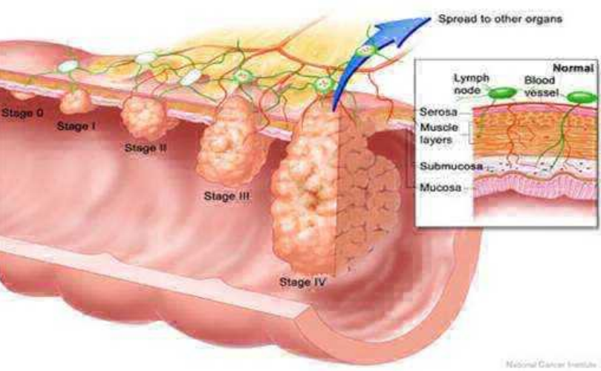
TRATAMIENTO POR ESTADIO

Slide 46
PÓLIPO PEDICULADO
ADENOMA VELLOSO O TUBULOVELLOSO
Revision patologia
Colonoscopia 2 sem + marcaje de zona de polipectomia
COLECTOMIA + LINFADNCTOMIA REGIONAL
BORDES NO LIBRES
Espécimen único, con bordes libres
OBSERVACION
COLONOSCOPIA + ACE 1 AÑO
NCCN clinical practice guidelines in oncology, Colon cancer, V2 2011

Slide 47
PÓLIPO SÉSIL
ADENOMA VELLOSO O TUBULOVELLOSO
Revision patologia
Colonoscopia 2 sem + marcaje de zona de polipectomia
Dx cancer
COLECTOMIA + LINFADNCTOMIA REGIONAL
BORDES NO LIBRES
Espécimen único, con bordes libres
OBSERVACION
COLECTOMIA + LINFADENECTOMIA REGIONAL
NCCN clinical practice guidelines in oncoloiy, Colon cancer, V2 2011

Slide 48
CA COLON NO METASTASICO
Colonoscopia
Revisión patología
Labs + CEA
TAC torac-abd
PET – ct
Resecable
No obstructivo
COLECTOMIA + LINFADENECTOMIA REGIONAL
STENT →
COLECTOMIA + LINFADENETOMIA REGIONAL
TX PALIATIVO – Quimio
NO RESECABLE
RESECABLE OBSTRUCTIVO
COLECTOMIA + LINFADENECTOMIA REGIONAL
NCCN clinical practice guidelines in oncology, Colon cancer, V2 2011

Slide 49
PRINCIPIOS PARA COLECTOMIA
Resección mínima de 12 ganglios
Excéresis o biopsia de linfáticos sospechosos fuera del campo de resección.
Linfáticos positivos → resección incompleta
Resección debe ser completa → curativa
Considerar colectomia total en pacientes con historia familiar de ca colon edad <50.
Laparoscopia: Cirujano entrenado, no localmente avanzada, sin obstrucción ni perforación.
NCCN clinical practice guidelines in oncology, Colon cancer, V2 2011

Slide 50
HEMICOLECTOMIA DERECHA
ÚLTIMOS 8 CM DE ILEON TERMINAL HASTA ANTES DE COLICA 1/2
Skandalakis JE Gene, Weidman A., Foster R, Jr.et all. Skandalakis' Surgical Anatomy New York: McGraw-Hill, 2004
Tirado L, Mohar A. Epidemiología del cáncer de colon y recto : Gaceta Mexicana de Oncologia Vol 7, Sup 4, 2008

Slide 51
HD EXTENDIDA
LO ANTERIOR + COLICA MEDIA + 2/3 COLON TRANSVERSO
---MOVILIZACION DE ANGULO ESPLENICO…---
Skandalakis JE Gene, Weidman A., Foster R, Jr.et all. Skandalakis' Surgical Anatomy New York: McGraw-Hill, 2004
Tirado L, Mohar A. Epidemiología del cáncer de colon y recto : Gaceta Mexicana de Oncologia Vol 7, Sup 4, 2008

Slide 52
COLECTOMIA TRANSVERSA
Skandalakis JE Gene, Weidman A., Foster R, Jr.et all. Skandalakis' Surgical Anatomy New York: McGraw-Hill, 2004
Tirado L, Mohar A. Epidemiología del cáncer de colon y recto : Gaceta Mexicana de Oncologia Vol 7, Sup 4, 2008

Slide 53
HEMICOLECTOMIA IZQUIERDA
PORCION DISTAL DEL TRANSVERSO HASTA SIGMOIDES
Skandalakis JE Gene, Weidman A., Foster R, Jr.et all. Skandalakis' Surgical Anatomy New York: McGraw-Hill, 2004

Slide 54
CA COLON METASTÁSICO
Colonoscopia
Revisión patología
Labs + CEA
TAC torac-abd
PET – ct
DET k-RAS
Tx multidiciplinario
CARCINOMATOSIS
TX PALIATIVO
NO RESECABLES
QUIMIOTERAPIA
METS HEPATICAS Ó PULMONARES
RESECABLES + QUIMIOTERAPIA
NCCN clinical practice guidelines in oncology, Colon cancer, V2 2011

Slide 55
CA COLON METASTASICO RESECABLE
Colectomia +
quimioterapia (3 meses)
Resección de mets
Quimio posterior a resección (6 m)
Tx adyuvante
SEGUIMIENTO:
- ACE cada 3 meses (2)
cada 6 meses (3)
- TAC cada 3 meses (2)
cada 6 meses (2)
cada año y 5
años.
- Colonoscopía cada 6 meses, cada año y 5 años
NCCN clinical practice guidelines in oncology, Colon cancer, V2 2011

Slide 56
PRINCIPIOS DE RESECABILIDAD DE METS
HEPATICA
Resección completa, bordes libres y buena función hepática
Resección completa de primario.
Primario y metástasis deben ser resecables
Embolización portal preoperatoria (gran tamaño)
Evitar la re – resección.
Sobrevida de 26-45% a 5 años
NCCN clinical practice guidelines in oncology, Colon cancer, V2 2011

Slide 57
Metástasis hepáticas
Resecciones anatómicas:
Segmentación hepática de Couinaud.
Menores < 3 segmentos
Mayores > 3 segmentos
Resecciones no anatómicas:
Independientes de cisuras y pediculos
Glissonianos
NCCN clinical practice guidelines in oncology, Colon cancer, V2 2011

Slide 58
Metástasis hepáticas
Conservar > 30% del parénquima hepático
Limitar pérdidas sanguíneas
Evitar transfusión (factor que favorece recidiva)
Respetar pedículos glissonianos (isquemia, necrosis, fístulas biliares)
NCCN clinical practice guidelines in oncology, Colon cancer, V2 2011

Slide 59
METASTASIS HEPATICAS
CANDIDATOS 20%
IRRESECABILIDAD
COMPROMISO DE:
A. HEPATICA
PORTA
CONDUCTO BILIAR MAYOR
> DE 6 SEGMENTOS
3 VENAS H COMPROMETIDAS
RESERVA INADECUADA
LOPEZ BASAVE, Enfermedad recurrente a hígado: Gaceta Mexicana de Oncologia Vol 7, Sup 4, 2008

Slide 60
PRINCIPIOS DE RESECABILIDAD DE METS
PULMONAR
Resección completa que no altere función.
Tumor primario debe ser resecado
Evitar re- resección
Valorar resecabilidad secundaria a tratamiento Quimio (2meses)
NCCN clinical practice guidelines in oncology, Colon cancer, V2 2011

Slide 61
CA COLON METASTASICO NO RESECABLE
Quimioterapia
Valorar resecabilidad
2 meses = resecable
COLECTOMIA + RESECCION DE METS
TERAPIA ADYUVANTE
6 MESES
SEGUIMIENTO
Valorar resecabilidad
2 meses = irresecable
NCCN clinical practice guidelines in oncology, Colon cancer, V2 2011

Slide 62
Enfermedad residual
▪ Principal factor pronóstico en enfermedad avanzada.
Enfermedad residual
Cirujano general Cirujano-oncólogo
Citorreducción óptima = 25-55% Citorreducción completa = 86%
Citorreducción completa = 8-27% Por cada cm de citorreducción
Se aumenta la SV 10%
Swanson RS, Compton CC, Stewart AK, et al.: The prognosis of T3N0 colon cancer is dependent on the number of lymph nodes examined. Ann Surg Oncol 10 (1): 65-71, 2003 J
Compton CC, Fielding LP, Burgart LJ, et al. Prognostic factors in colorectal cancer: College of American Pathologists Consensus Statement 999. Arch Pathol Lab Med 2000;124:.
Rober E Brostow, Beth Y Karlan. Ed. Taylor and Francis 2006

Slide 63
SEGUIMIENTO
DETERMINACION DE ACE:
C/ 3-6 MESES POR 3 AÑOS
C/ 6-12 MESES 4TP Y 5TO AÑOS POST TX QX
USG HEPÁTICO
C/ 6 MESES POR 3 AÑOS Y 4TO 5TO AÑOS
TELE DE TORAX… BAJA SENSIBILDAD, C/ AÑO POR 5 AÑOS
GUIAS DE LA SOCIEDAD EUROPEA DE ONCOLOGIA MEDICA

